Slide 1
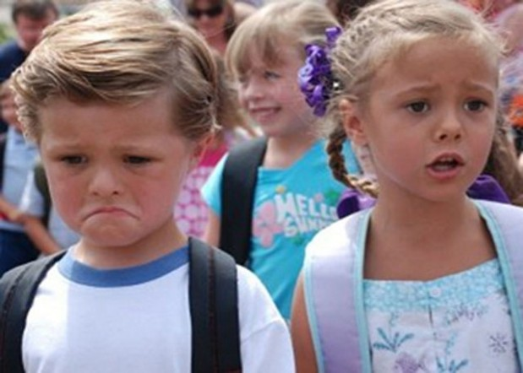

Slide 2
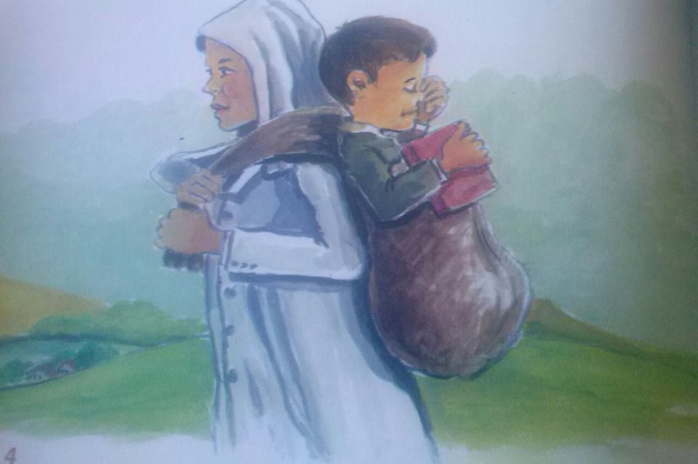

Slide 3
Dita e parë e shkollës
Kur Fan Noli i mbushi tetë vjet, familja vendosi ta çonte në shkollë.
Meqë mësuesit i rrihnin me egërsi fëmijët, Noli nuk donte të shkonte në shkollë.
Gjyshja Sumba nuk deshi tʻia mbushte mendjen për të shkuar në shkollë.
Atëherë i ra shorti nënës Marije. Ajo i përdori të gjitha mënyrat e bindjes së këndshme.

Slide 4
Nuk ia doli dot ta bindte fëmijën.
Ajo e futi Nolin në një thes, e qiti në shpinë dhe u nis drejt shkollës.
Mësuesi i cili dëgjoi çjerrjet e fëmijës, nxitoi te
dera që të shihte se ç̛ ndodhte. Nëna Maria tha:
”Ja tek e kam tim bir. Por mos e rrihni, sepse nuk mund ta sjell në shpinë përditë.”
Mësuesi i dha fjalën se do të sillej mirë me të.

Slide 5
Mirpo Noli kërkoi nga e ëma që të rrinte me të.
Pas një kohe, tʻëmën e zuri gjumi, pasi ajo nuk dinte greqisht dhe ishte lodhur shumë për ta sjellë në shkollë.
Nolit iu dhimbs e ëma , iu afrua, e zgjoi nga gjumi dhe i tha:
”Tash, nëno, më mirë e ke të shkosh në shtëpi.
Mund të rri këtu edhe pa ty.”
Në të vërtetë fëmijën nuk kishte nevojë ta mbronte askush nga mësuesi. Në fund të fundit , ai i dënonte vetëm ata që nuk i mësonin mësimet. Fan Noli e tregoi se ishte një nxënës i zellshëm, i cili i mësoi mësimet gjatë tërë jetës.
Ai qe gjithmonë i pari në klasë.

Slide 6
Kush e çoi Nolin në shkollë?
Gjyshja
Nëna
Babi

Slide 7
Si u soll mësuesi me Nolin?
mirë
keq
Çfarë nxënësi u bë Noli?
I mirë
I keq

Slide 8
Sikur ju të ishit autor i këti teksti, çfarë kishit me ndryshu?

